Slide 1

Несприятливі природно-кліматичні явища в Україні.
Зміни клімату в Україні

Slide 2
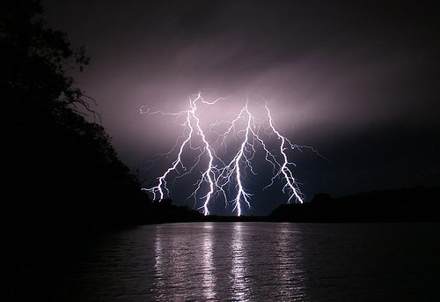
Грози
Чималої шкоди господарству і населенню України завдають несприятливі метеорологічні явища. Вони мають значну територіальну відмінність та інтенсивність, по-різному виявляються в певні пори року. У теплий період часто проходять грози. Причому найбільше гроз буває у найтепліші місяці (червень, липень) — близько 50%.
У холодний період (грудень-лютий) гроз в Україні практично не буває, в березні і жовтні бувають дуже рідко.

Slide 3
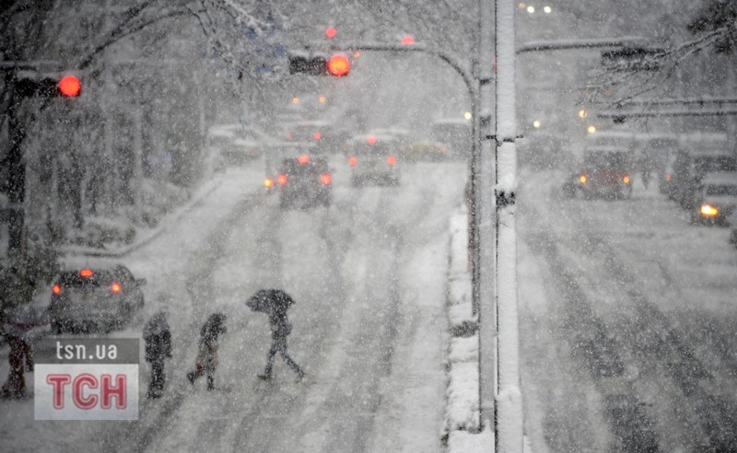
У зимовий період для України характерні хуртовини. Їх кількість коливається від 3 до 22. Найчастіше вони виникають у північно-східній частині держави, у південно-західному напрямі їх повторюваність та інтенсивність поступово зменшуються.

Slide 4
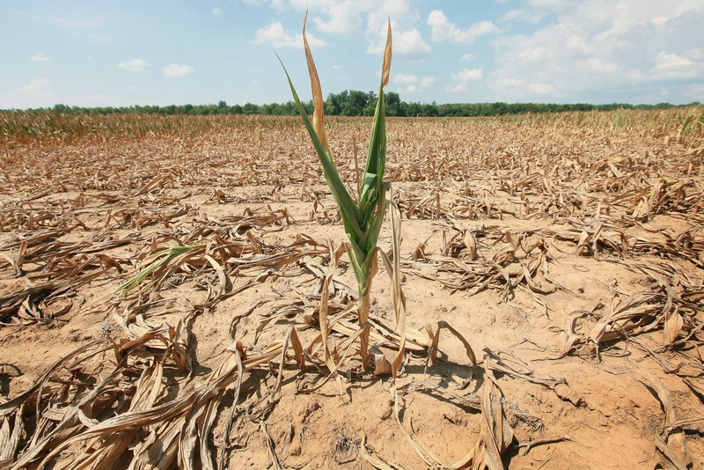
Посуха — явище, зумовлене тривалою нестачею опадів при підвищенні температури повітря і його низькій вологості в теплий період року.
Для східної і південної частини України характерні несприятливі кліматичні умови, спричинені посухою. Вона найчастіше трапляється на півночі Криму і в південно-східній частині країни. У центральній і східній частинах України посухи виникають значно рідше.

Slide 5
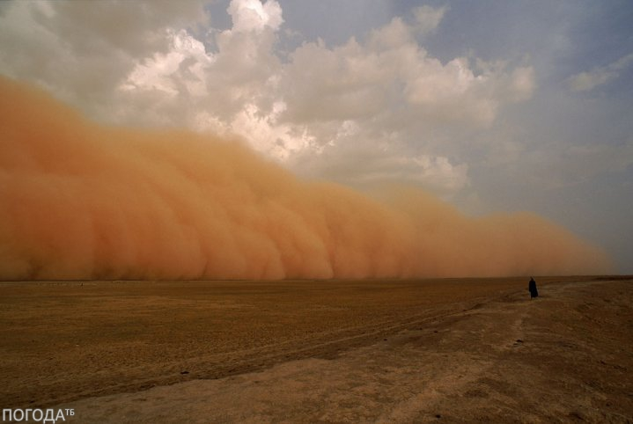
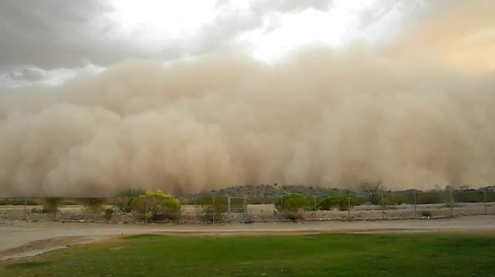
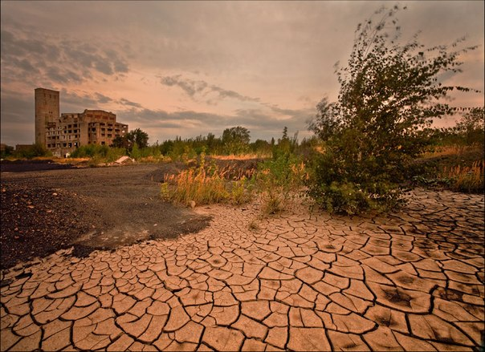
У східних і південних районах України спостерігаються суховії — сухі гарячі вітри, коли різко зростає випаровування води живими рослинами, що завдає значної шкоди сільському господарству
Наслідки суховіїв

Slide 6
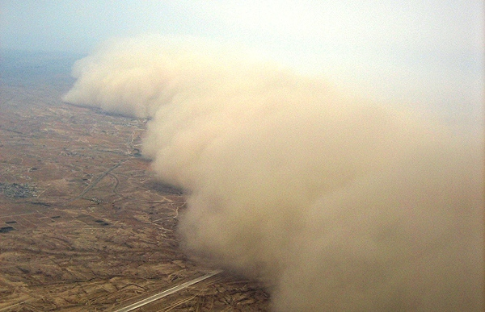
Пилові бурі
В Україні впродовж весни і на початку осені бувають пилові бурі, коли швидкість вітру досягає понад 10 м/с. Пересічна річна їх тривалість — 10-12 днів, зрідка — понад 20 днів. Під час пилових бур підвищується температура повітря, знижується видимість, гинуть чи ушкоджуються сільськогосподарські культури. Часом пилові бурі охоплюють дуже значні площі південної частини України . Наприклад, пилова буря 1969 р. призвела до загибелі сільськогосподарських культур на площі 5 млн га.

Slide 7
Вікові зміни клімату.
На основі історичних документів можна відтворити певну кліматичну ситуацію в минулі століття. Вважають, що раніше клімат України, особливо в її південних степових районах, був вологішим, зими — холоднішими (наприклад, у ХІУ-ХУІ ст. Чорне море, протоки Босфор і Дарданелли вкривалися кригою; останнє замерзання Босфору зафіксовано в 1621 р.).
З початку XX ст. температура поступово підвищується в усіх північних широтах, особливо взимку. В 30-х роках XX ст. пересічна температура повітря порівняно з кінцем XIX ст. зросла на 0,6°С. Під час потепління зменшилася кількість опадів, почастішали посухи. З 50-х років почалося поступове зниження температури, збільшення кількості опадів.

